Slide 1

EYE + EEN = ☺
Oviedo, 21 junio 2023
Lucía Dobarro Delgado
Nodo EEN en Canarias
Oficina intermediaria EYE en España
Instituto Tecnológico de Canarias, S.A.

Slide 2


El viaje de la persona emprendedora
Startup
Freelance
Host Entrepreneur
New Entrepreneur
Idea
0 años
3 años
+ 3 años
Fuente, adaptado de Cambra Tarrasa (Anna Pajarón)
Notes:
O años 3 años

Slide 3
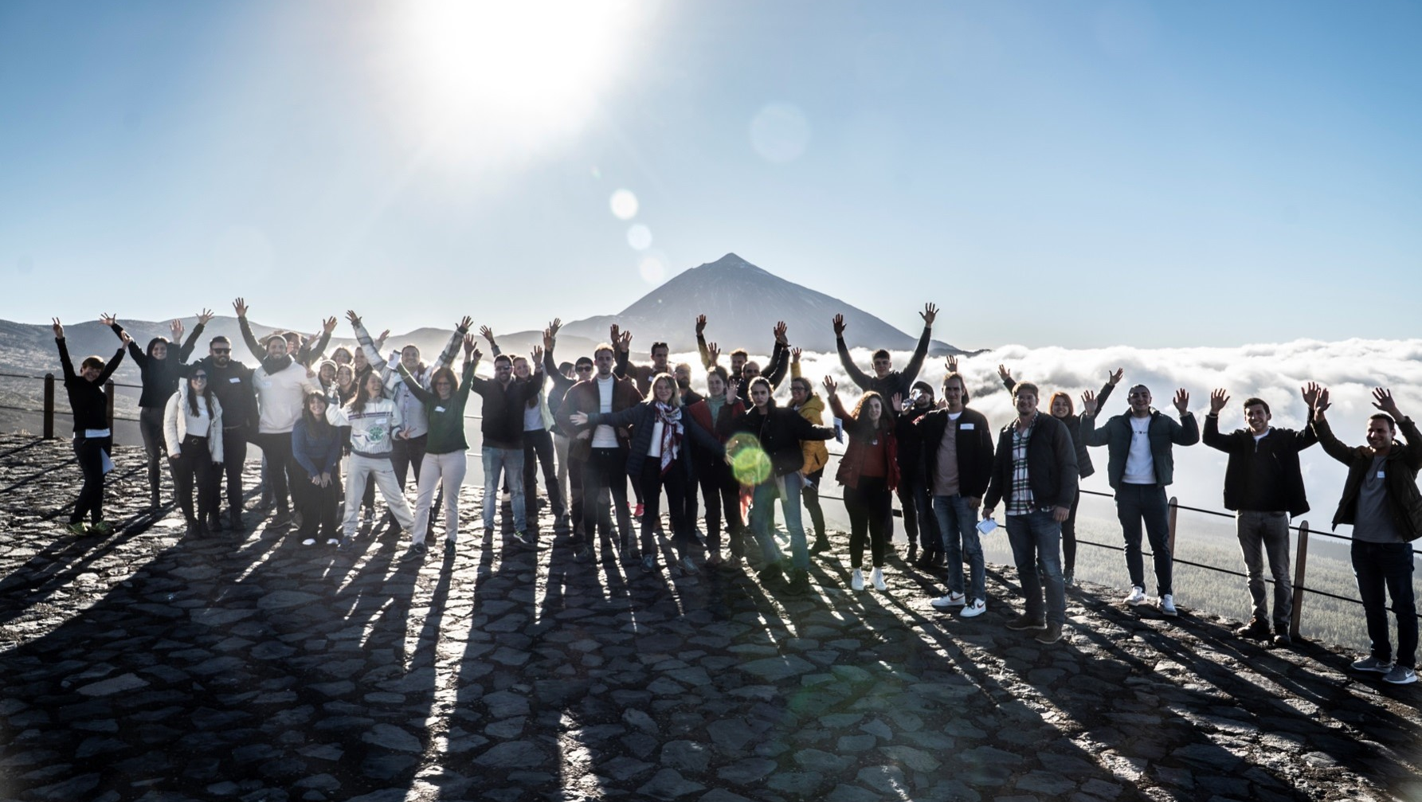
Conectando usuarios EEN y EYE

Slide 4
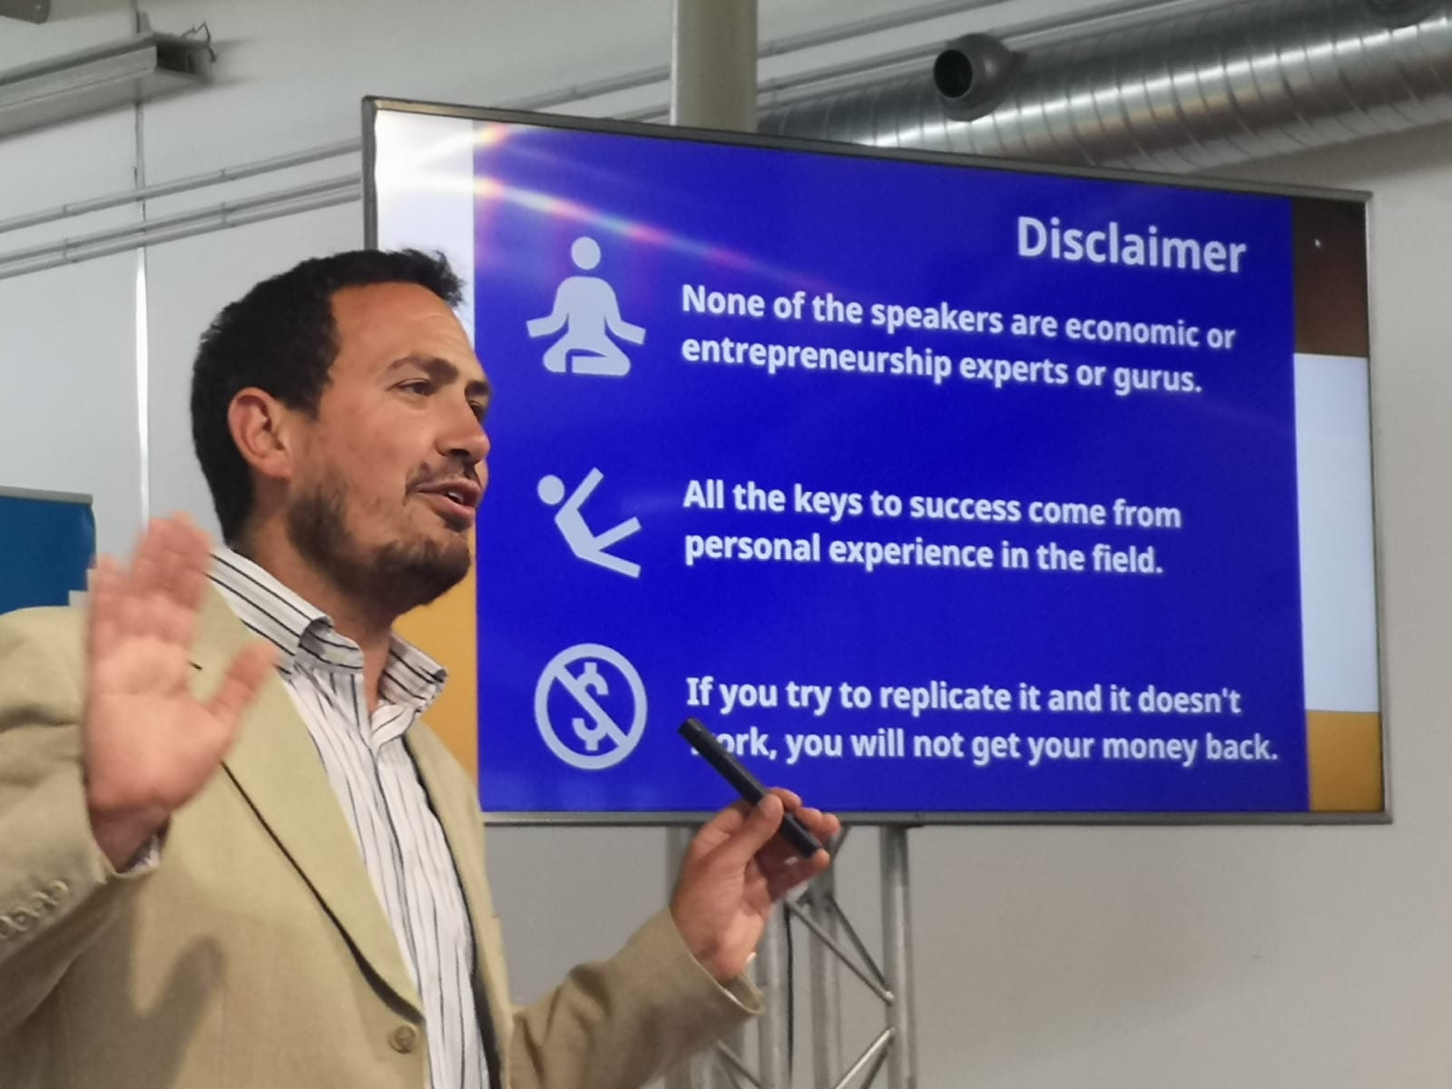
Conectando usuarios EYE y EEN
Perfiles EYE:
Emprendedores autónomos o con pequeñas empresas.
Nómadas digitales.
Alta participación de perfiles internacionales.
Perfiles EEN:
Empresas tecnológicas.
Interés internacional.

Slide 5
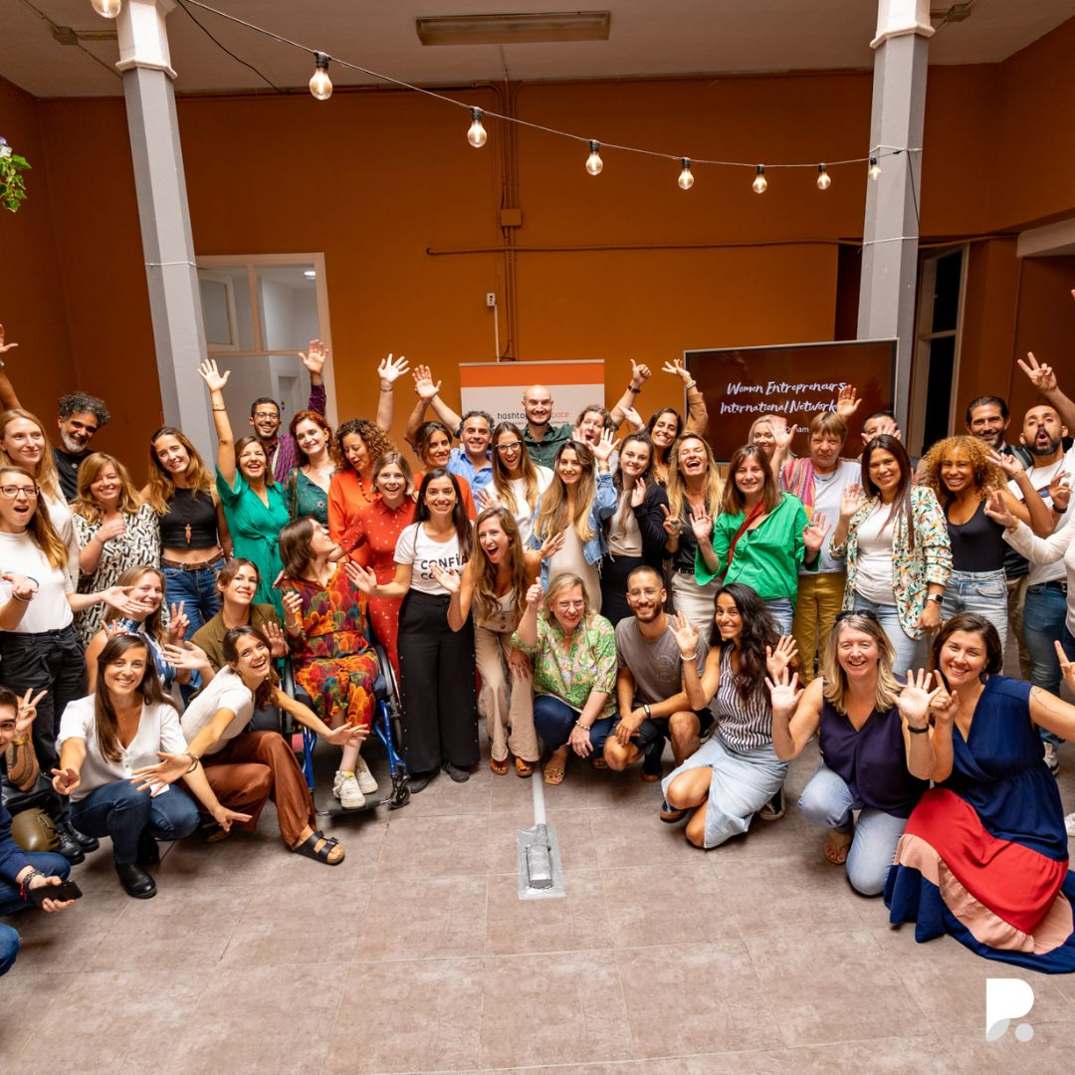
Conectando usuarios EEN y EYE
Eventos conjuntos
Actividades de networking para mejor conocimiento de la comunidad y sus actividades.
Participación en congresos de emprendimiento y con start-ups.
Promoción del programa EYE en eventos internacionales EEN como Brokerage Events.
Promoción de servicios y contactos EEN a los nuevos emprendedores en el país de destino.

Slide 6
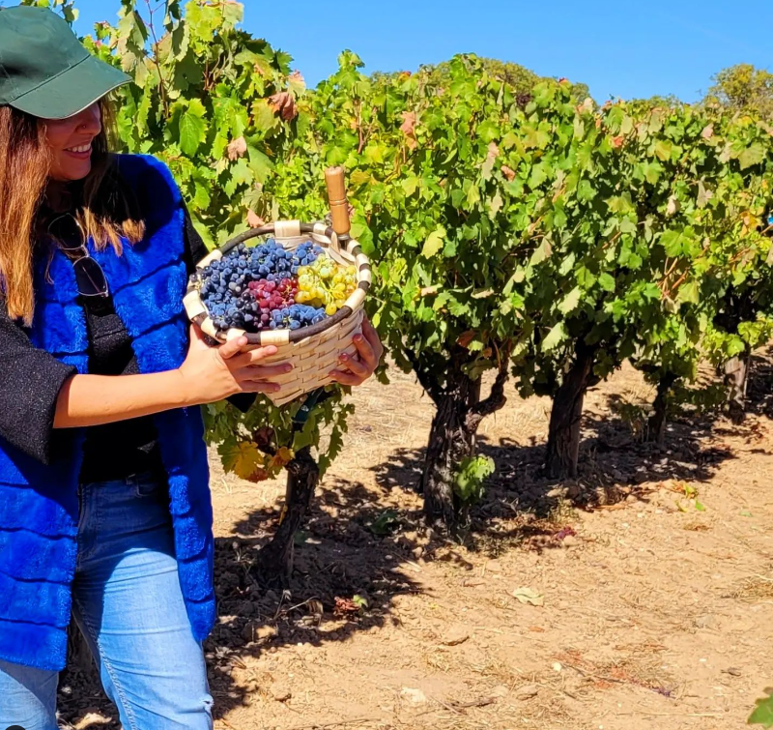

Caso 1: De EEN a nueva emprendedora EYE (Colaboración entre ITC y Cámara de Comercio Mallorca)
2019: Ana participa en el Brokerage Event SHAREway2event en Rome, con la Cámara de Comercio de Mallorca y conoce el programa EYE.
2020: Se registra como nueva emprendedora con el ITC e identifica al propietario de Cobue en Italia con ART-ER (nodo EEN y EYE).
2021: Realiza la estancia en Brescia, Italia, y continua la colaboración.
Ana Gómez, Fundadora de Perfectanino (Mallorca)

Slide 7
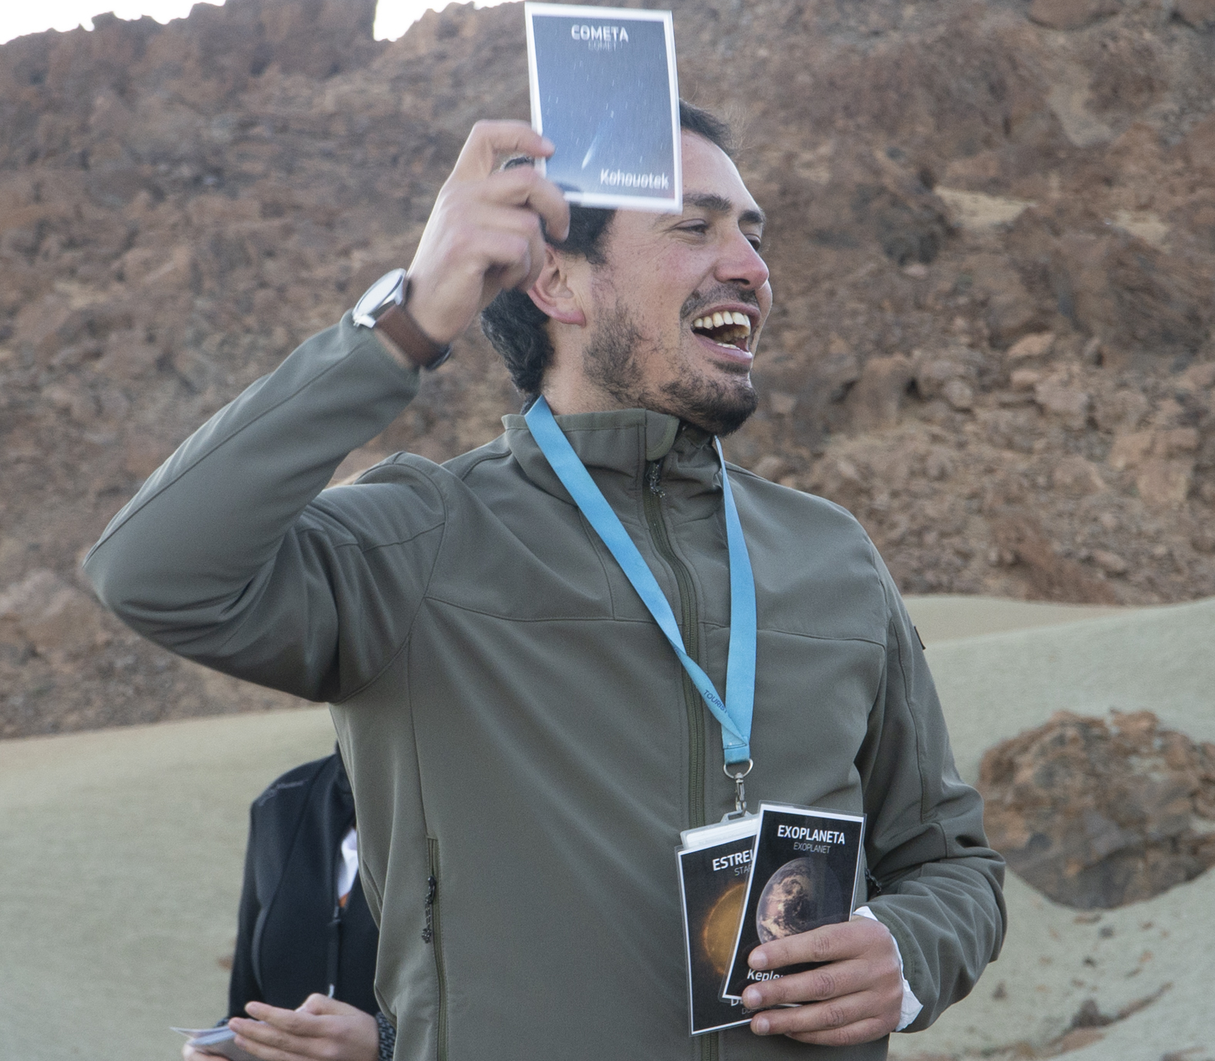

Caso 2: De nuevo emprendedor a cliente EEN
2019: Javier realiza una estancia como nuevo emprendedor EYE en Alemania.
2020: Cumple los tres años de actividad y se registra como empresario experimentado EYE.
2022: Ha recibido 5 nuevos emprendedores, 2 de los cuales colaboran como freelance bajo la misma marca en Canarias.
2023: Se registra como cliente EEN (Client Card) para la búsqueda de colaboraciones profesionales en su sector.
Javier González, fundador de Tivity (Tenerife) Empresario experimentado

Slide 8
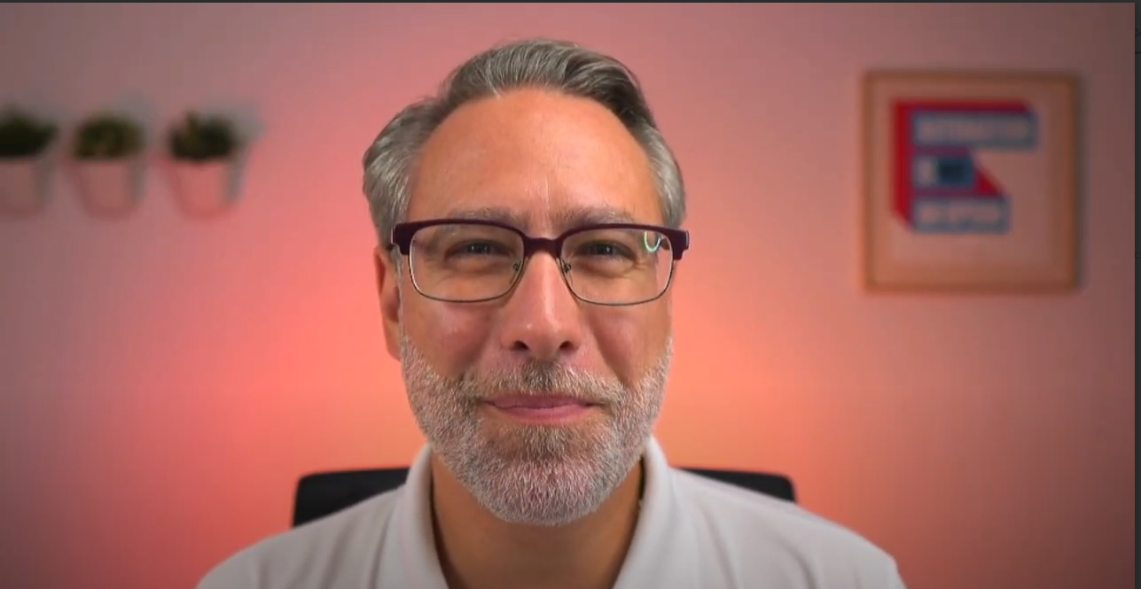

Caso 3: Emprendedor experimentado EYE y cliente EEN
2019: Stefano se registra como empresario experimentado EYE. Stefano es italiano, aficado en Las Palmas, y con un perfil de nómada digital. Desde su registro ha recibido de uno a dos emprendedores al año, con un total de 6.
2022: Ha participado en varios brokerage events online. Contribuyó con su experiencia en las dos redes durante la conferencia EEN 2023 de Praga a través de un testimonio grabado.
Stefano de Carlo, fundador de AUTOMATIKING.COM (Las Palmas) Empresario experimentado

Slide 9
Algunos mensajes
Para las pymes, EYE es un servicio “fácil” de incluir en el viaje del cliente.
Apto para personas que se inician en contactos internacionales.
Se registra la persona emprendedora, no la pyme como entidad.
EISMEA está promocionando que las oficinas EYE contacten con los EEN más cercanos.
Los servicios tienen cobertura nacional, cualquier oficina española puede dar el soporte al NE o HE.
21 oficinas en España (Erasmus entrepreneurs: business exchange in España (erasmus-entrepreneurs.eu))

Slide 10
¡Muchas gracias!
Síguenos en Facebook e Instagram
www.eyecanarias.org
IG / FB @eyecanarias
eye@itccanarias.org

